Slide 1









( القوانين الصفية )
أجلس جلسة صحيحة .
الالتزام بالهدوء .
أرفع يدي عند المشاركة.
أحترم الآخرين .
أستمع لشرح معلمتي .
أحافظ على نظافة المكان .
اعداد : أ/ نوره الأكلبي...

Slide 2

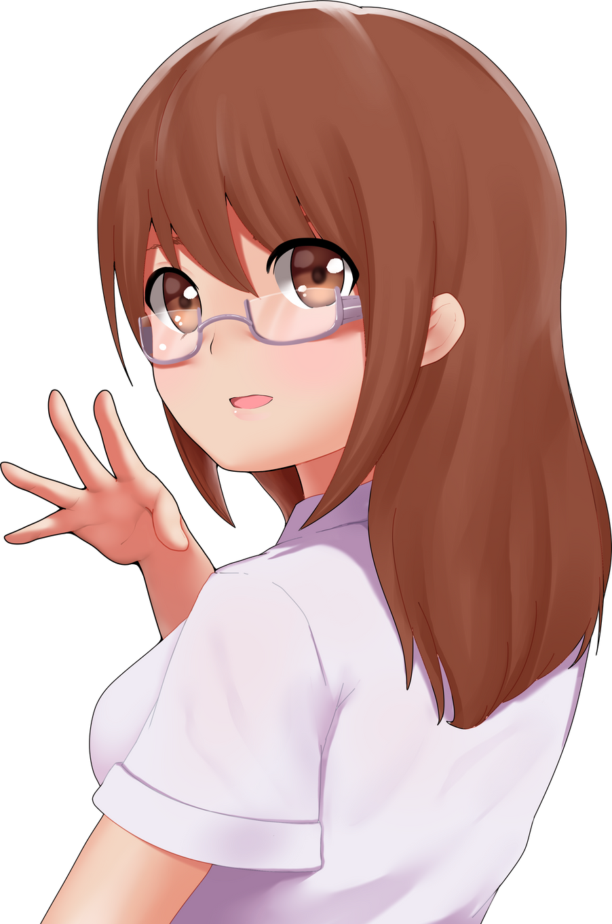
مـسـألـة الـيـوم
مـا نـاتـج جـمـع الـمـضـاعـفـات الأولى لـلـعـدد10 ؟
اعداد : أ/ نوره الأكلبي...

Slide 3
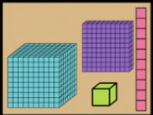
نـــــشــــاط
اقسم الطلاب الى مجموعات .
باستعمال قطع دينز أمثل 28 + 33 .
كيف تعرض العدد 28 ؟
كيف تعرض العدد 33 ؟
ماذا عليك أن تفعل لتجد ناتج الجمع ؟
ماناتج جمع هذين العددين ؟
اعداد : أ/ نوره الأكلبي...

Slide 4


2-6 : الـجـمـعُ و الـطـرحُ ذهـنـيًّا .
تـــشـــويـــــقــــه
اعداد : أ/ نوره الأكلبي...

Slide 5



2-6 : الـجـمـعُ و الـطـرحُ ذهـنـيًّا .
فِكْرَةُ الدَّرْس:
أَستعملُ طريقةَ الموازنة لأجمعَ وأطرحَ الأعدادَ والكسورَ
العشريةَ ذهنيًّا..
الْمُفْرَدَاتُ :
الـمـوازنـة .
اعداد : أ/ نوره الأكلبي ... صفحة 67

Slide 6
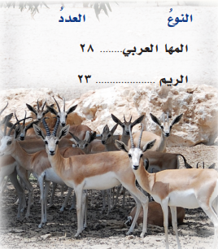
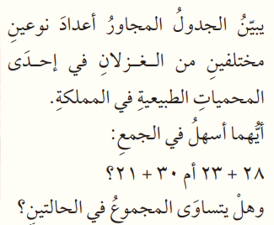
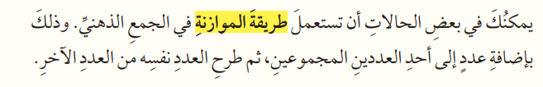
2-6 : الـجـمـعُ و الـطـرحُ ذهـنـيًّا .
اْســتــعِــــدَّ :
فِكْرَةُ الدَّرْس:
أَستعملُ طريقةَ الموازنة لأجمعَ وأطرحَ الأعدادَ والكسورَ
العشريةَ ذهنيًّا.
.
الْمُفْرَدَاتُ :
الـمـوازنـة .
اعداد : أ/ نوره الأكلبي ... صفحة 67

Slide 7
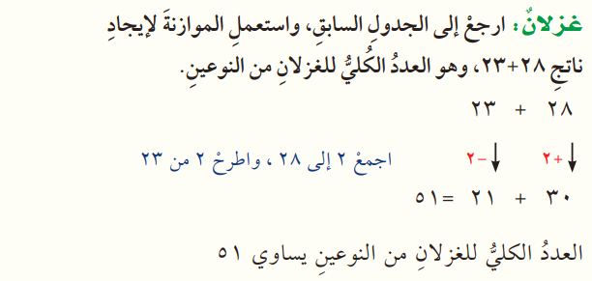

2-6 : الـجـمـعُ و الـطـرحُ ذهـنـيًّا .
مِــثـــالٌ مِـن واقِـع الـحَـيـاةِ :الـجـمـعُ الـذهـنـيُّ .
فِكْرَةُ الدَّرْس:
أَستعملُ طريقةَ الموازنة لأجمعَ وأطرحَ الأعدادَ والكسورَ
العشريةَ ذهنيًّا..
الْمُفْرَدَاتُ :
الـمـوازنـة .
اعداد : أ/ نوره الأكلبي ... صفحة 67

Slide 8
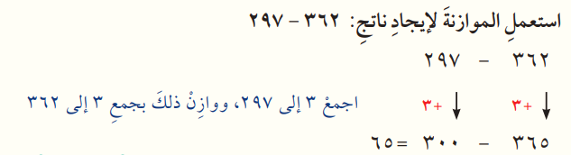
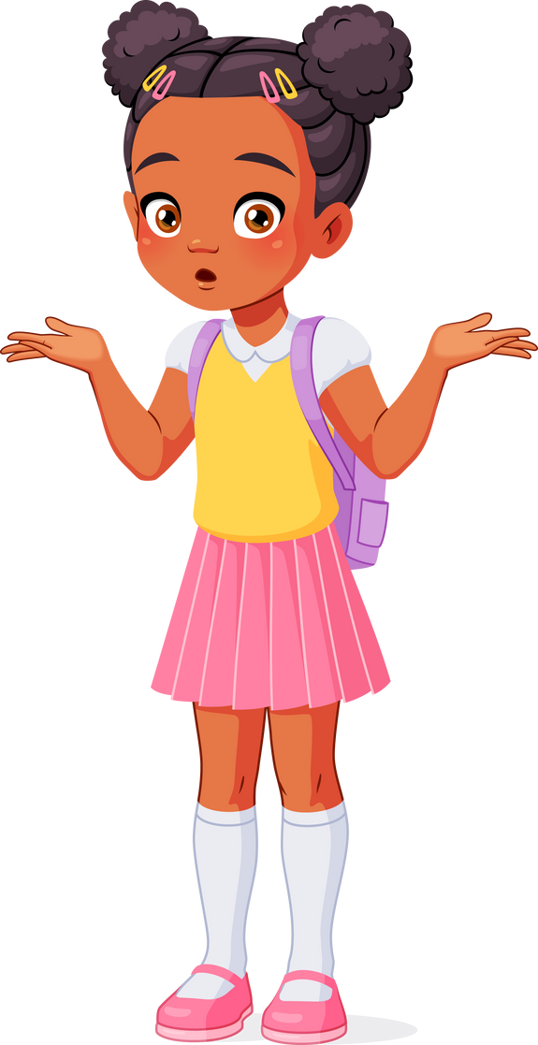
2-6 : الـجـمـعُ و الـطـرحُ ذهـنـيًّا .
فِكْرَةُ الدَّرْس:
أَستعملُ طريقةَ الموازنة لأجمعَ وأطرحَ الأعدادَ والكسورَ
العشريةَ ذهنيًّا..
مِــثـــالٌ :الطـرحُ الـذهـنـيُّ .
الْمُفْرَدَاتُ :
الـمـوازنـة .
اعداد : أ/ نوره الأكلبي ... صفحة 67

Slide 9
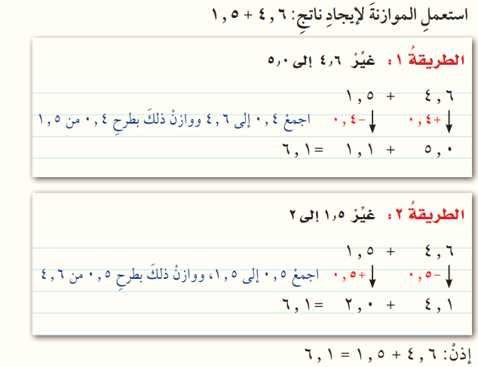

2-6 : الـجـمـعُ و الـطـرحُ ذهـنـيًّا .
أمـثِـلـةٌ : جـمـعُ الـكـسـورِ الـعـشـريةِ و طـرحُـهـا ذهـنـيـًّا .
فِكْرَةُ الدَّرْس:
أَستعملُ طريقةَ الموازنة لأجمعَ وأطرحَ الأعدادَ والكسورَ
العشريةَ ذهنيًّا..
الْمُفْرَدَاتُ :
الـمـوازنـة .
اعداد : أ/ نوره الأكلبي ... صفحة 68

Slide 10
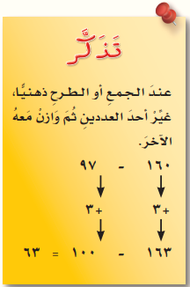
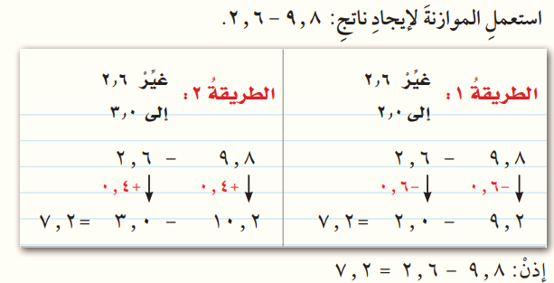

2-6 : الـجـمـعُ و الـطـرحُ ذهـنـيًّا .
اعداد : أ/ نوره الأكلبي ... صفحة 68

Slide 11
تــــأكَّــــدْ
اعداد : أ/ نوره الأكلبي ... صفحة 68

Slide 12

تــــأكَّــــدْ
اعداد : أ/ نوره الأكلبي ... صفحة 68

Slide 13
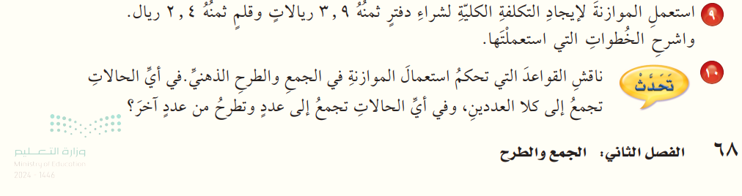
تــــأكَّــــدْ
اعداد : أ/ نوره الأكلبي ... صفحة 68

Slide 14
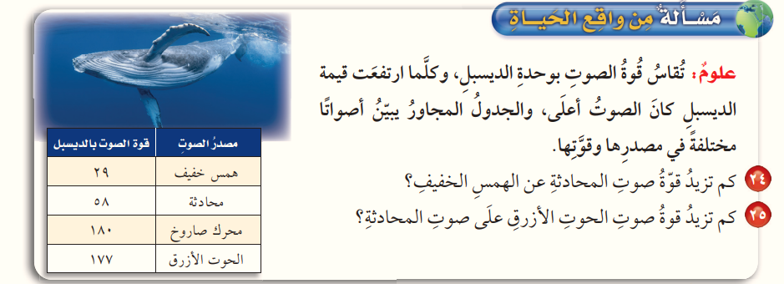
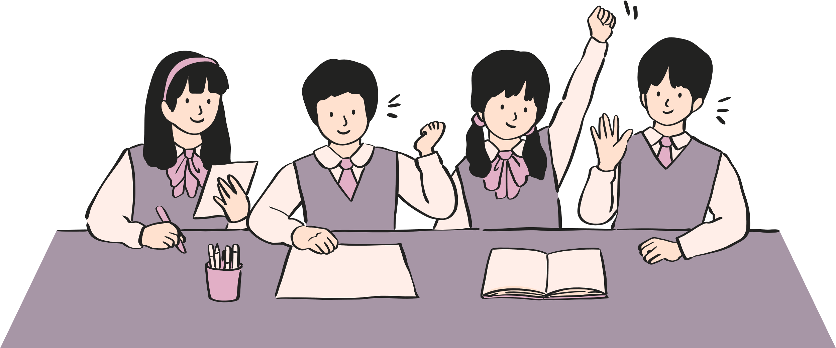
تَدَرَّبْ وَحلَّ المَسَائِلَ
اعداد : أ/ نوره الأكلبي ... صفحة 69

Slide 15

مسائلُ مهاراتِ التفكيرِ العُليا
اعداد : أ/ نوره الأكلبي ... صفحة 69

Slide 16
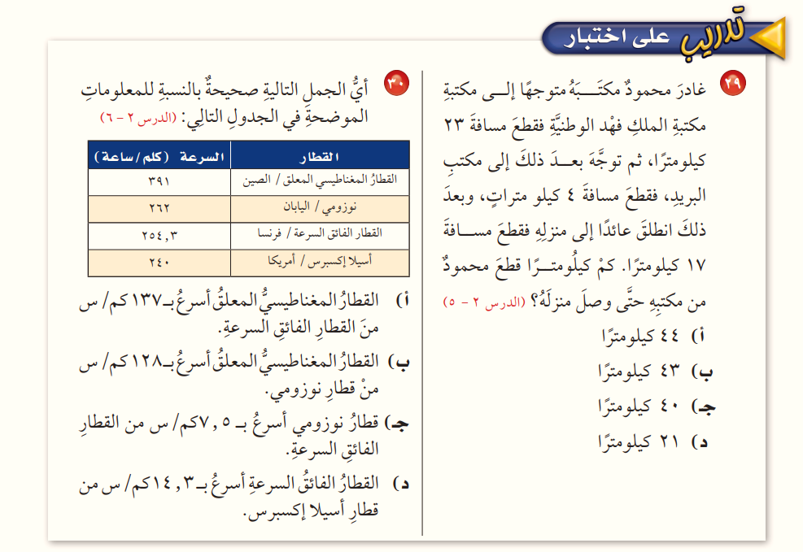
تَدَرَّيبْ على الاختبار
اعداد : أ/ نوره الأكلبي ... صفحة 69

Slide 17




( نـــشـــاط تـــفـــاعـــلـــي )

Slide 18


س 17 + س 21 : صفحة 69

